Slide 1
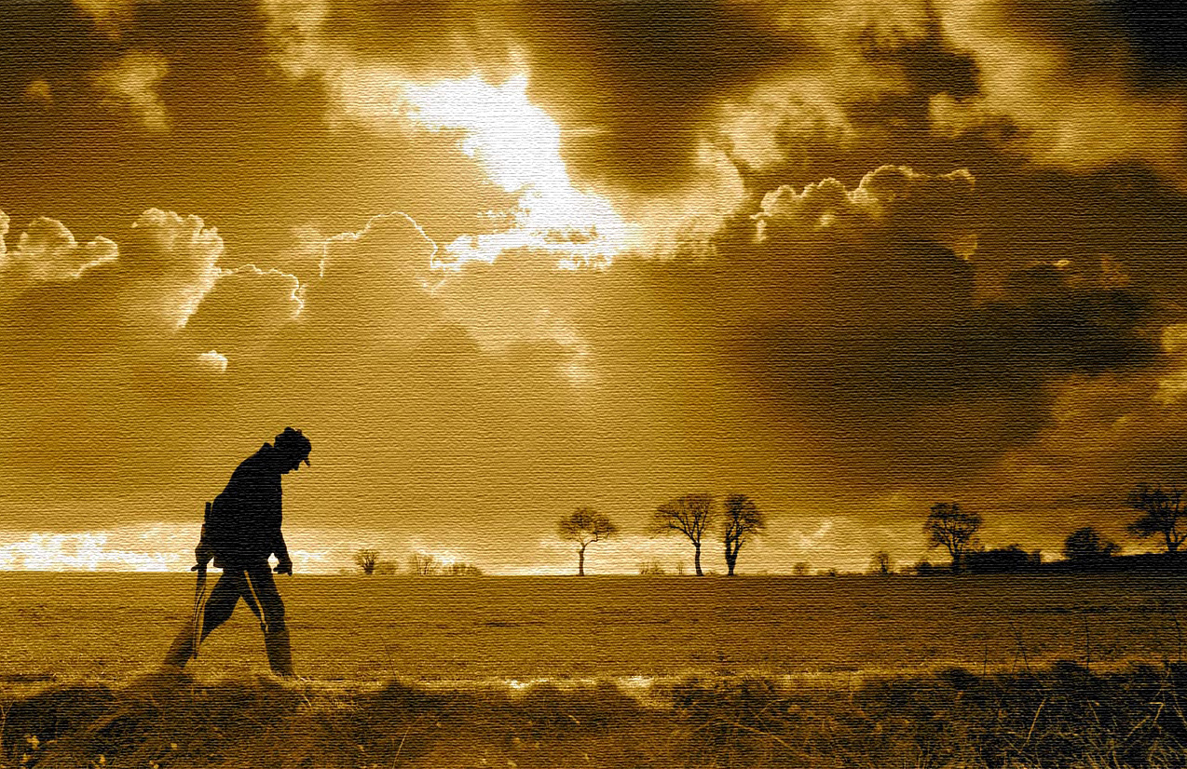
尋求神的臉

Slide 2
若我的子民，謙卑禱告，尋覓著我臉，
承認他的過犯，立志遠離邪行，

Slide 3
我便打開天門，從天上垂聽著禱告，
赦免罪孽，傾出恩典，醫好這地的傷處。

Slide 4
讓我們尋求父的臉，我眾罪孽盼主潔淨，
願聖靈從頭復興我，化軟弱成壯健，
憂傷得醫治，願這裡彰顯主的國。

Slide 5
讓我們尋求父的臉，我眾罪孽盼主潔淨，
願聖靈從頭復興每一個，化軟弱成壯健，
憂傷得醫治，願這裡彰顯主的國。

